Slide 1
Uitwisselen van gegevens
Bart van der Sloot
Senior Onderzoeker
Tilburg Institute for Law, Technology,
and Society (TILT), Tilburg University
www.bartvandersloot.nl

Slide 2

Verkrijgen van gegevens

Slide 3
Verkrijgen van gegevens

Slide 4

Verkrijgen van gegevens

Slide 5
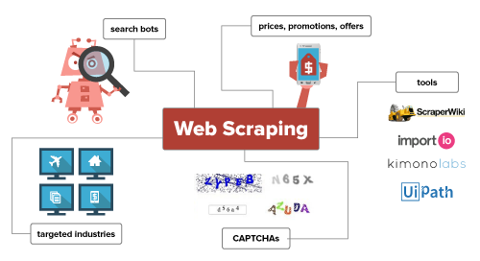
Verkrijgen van gegevens

Slide 6
Verkrijgen van gegevens
Samen Zoeken
Een andere applicatie die momenteel in ontwikkeling is, is de app ‘Samen zoeken’. Met deze applicatie kan de burger helpen met een vermissing. Op een kaart kan de politie zien waar burgers al hebben gezocht, zodat het zoekgebied beter afgekaderd kan worden. Gebruikers kunnen de politie tevens foto’s van spullen doorsturen waarbij bruikbare tips beloond kunnen worden met prijzen en punten.

Slide 7
Doorspelen van gegevens
How the NSA ranks its international spying partners
Although the Five Eyes agencies are its closest partners, the NSA has relationships with at least three more rounds of eyeballs.
Next in line is the so-called Nine Eyes partnership. That brings Denmark, France, the Netherlands, and Norway into the fold. It’s not clear from the reports what level of access or intelligence sharing separates these two tiers.

Slide 8
Doorspelen van gegevens
Wetsvoorstel gegevensverwerking door samenwerkingsverbanden
Met dit wetsvoorstel wordt beoogd de uitwisseling en verwerking van gegevens te verbeteren tussen instanties die met elkaar samenwerken bij de aanpak van bijvoorbeeld de bestrijding van ondermijnende criminaliteit, van verstoring van de openbare orde en veiligheid, of van misbruik van overheidsgeld en sociale voorzieningen.

Slide 9

Doorspelen van gegevens

Slide 10
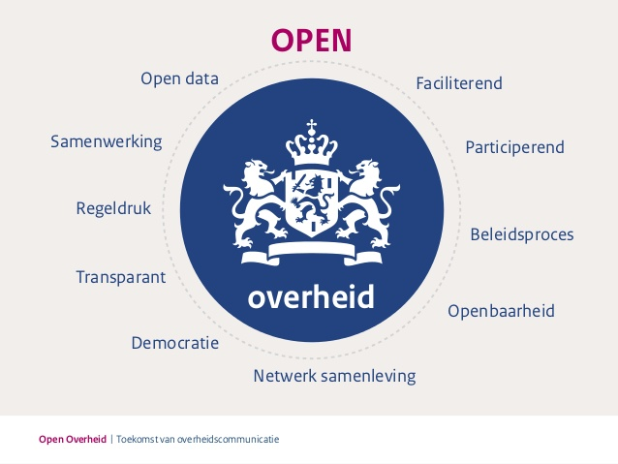
Doorspelen van gegevens

Slide 11
Mogelijke voordelen
Meer relevante informatie ter beschikking
Relevante informatie sneller ter beschikking
Informatie kan een twee leven leiden
Participatie en samenwerking

Slide 12
Mogelijke nadelen
Data kwaliteit & kwaliteit van beslissingen onzeker
Gebruik maken van illegitiem verkregen data
Omzeilen van wettelijke restricties
Machtiger maken van private partijen
Doelbindingsprincipe
Hoe meer partijen toegang hebben, hoe onveiliger de data zijn
Overheid wordt waterdrager voor het bedrijfsleven
Democratie en rechtstaat worden uitgehold
De uitzondering wordt de regel
Vaak niet effectief

